Slide 1

LEAK TRACKER
Полевой контроль утечек газа
Android-приложение для нефтегазовых объектов: фото, GPS, статусы, мониторинг и отчёты без облака.
ОТКРЫТЬ РУКОВОДСТВО →
РУССКАЯ ВЕРСИЯ · 2026

Slide 2
О ПРОГРАММЕ
Что такое Leak Tracker
01
Полевой учёт утечек
Фото, GPS, измерения и расчёт прямо на объекте
02
Ремонт и повторный контроль
Статусы, история изменений и результаты обходов
03
Единая база проекта
Поиск, фильтры, приоритеты и карточка каждой утечки
04
Карта без интернета
Офлайн-тайлы, геопозиция и KML для видимых объектов
05
Готовая отчётность
Excel с фото, мониторингом и полным снимком проекта
06
Перенос без облака
ZIP, Excel-архив и локальная Wi-Fi синхронизация Android
02
РАЗДЕЛЫ
←
→

Slide 3
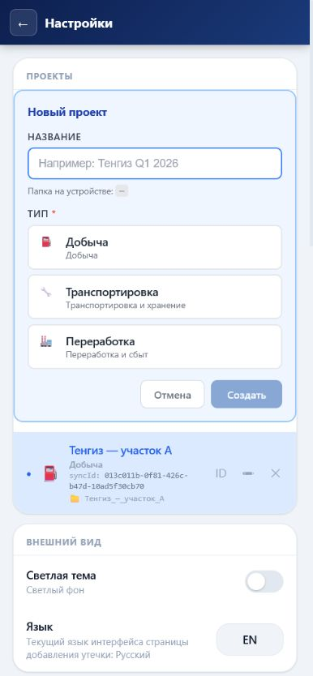
ПЕРВЫЙ ЗАПУСК
Проект задаёт структуру данных и отчётов
1
Назовите проект
Используйте понятное имя участка или периода.
2
Выберите тип
Upstream, Midstream и Downstream используют разные поля и Excel-шаблоны.
3
Перенесите данные
ZIP-backup и Excel-архив восстанавливают проект целиком; старый XLSX остаётся табличным импортом.
03
РАЗДЕЛЫ
←
→

Slide 4
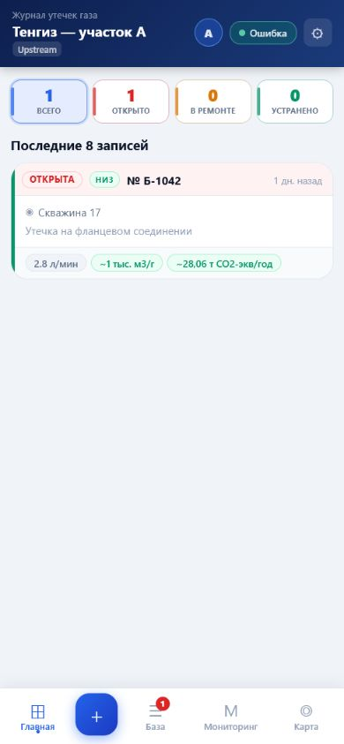
ПЕРВЫЙ ЗАПУСК
Главная показывает состояние проекта
Сверху
Проект, профиль пользователя, состояние GPS и настройки.
В центре
Счётчики статусов и последние восемь записей.
Снизу
Пять основных разделов. Центральная кнопка всегда открывает новую утечку.
04
РАЗДЕЛЫ
←
→

Slide 5
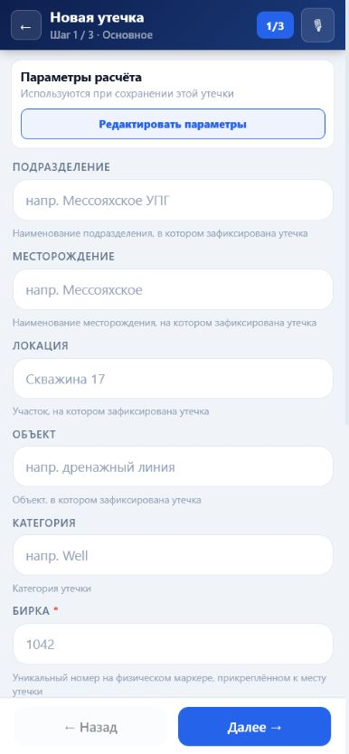
РЕГИСТРАЦИЯ
Форма ведёт от измерения к доказательству
1
Основное
Бирка, видео, скорость и объект.
2
Описание и МТР
Характер утечки и план устранения.
3
Примечание и фото
Подтверждение состояния на месте.
Черновик сохраняется автоматически — можно выйти и продолжить позже.
05
РАЗДЕЛЫ
←
→

Slide 6
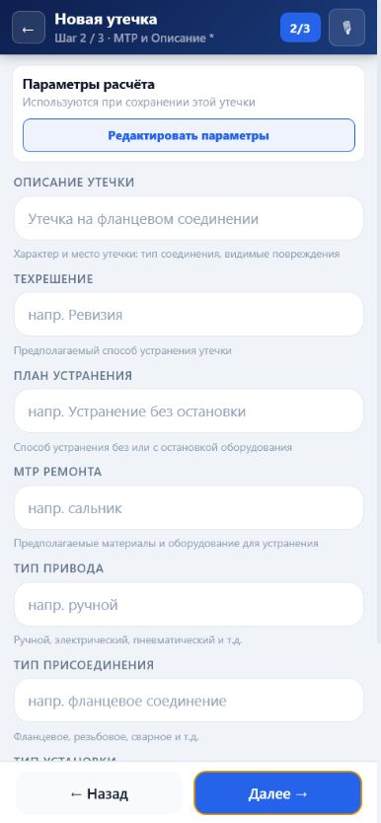
РЕГИСТРАЦИЯ
Регистрация разбита на три понятных шага
На каждом шаге приложение проверяет:
✓
обязательные поля текущего шага
✓
параметры расчёта для проекта
✓
описание, МТР и техрешение
✓
фото — если требование включено
Кнопки «Назад» и «Далее» сохраняют контекст и ведут по форме без перегрузки экрана.
06
РАЗДЕЛЫ
←
→

Slide 7
СТАТУСЫ
Одна запись проходит полный жизненный цикл
Создана
В ремонте
Устранена
Контроль
Первичная фиксация
и фото
Назначено действие
и МТР
Итоговое фото
и дата
История остаётся
в backup и Excel
Изменение статуса записывается в историю. Повторный мониторинг не стирает предыдущие проверки.
07
РАЗДЕЛЫ
←
→

Slide 8
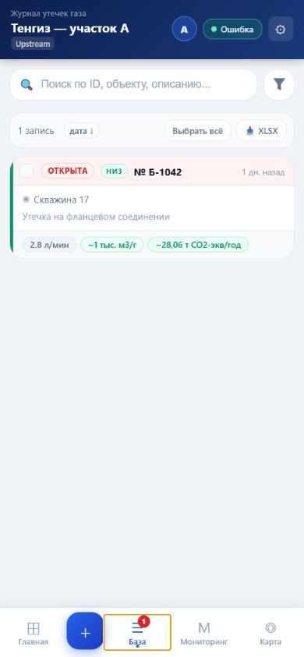
БАЗА
Поиск и фильтры быстро находят запись
1
Найдите
По ID, объекту или описанию.
2
Отфильтруйте
Статус, приоритет, GPS-близость и сортировка.
3
Экспортируйте
Видимые листы XLSX учитывают настройку полей, а лист Project Backup сохраняет полный снимок проекта.
08
РАЗДЕЛЫ
←
→

Slide 9
БАЗА
Выборка помогает проверять и пересчитывать записи
Работа с выборкой
Перед необратимым действием
1
Нажмите «Выбрать всё» или отметьте конкретные записи.
Сделайте ZIP-backup проекта. Он включает записи, фотографии, параметры расчёта и настройки проекта.
2
Для выбранных карточек доступны общие параметры расчёта — проверяйте значения перед сохранением.
3
Кнопка «Проверить» отправляет выбранные записи в сценарий мониторинга.
Если результат не тот — восстановите архив как копию, сравните данные и только потом перезаписывайте рабочий проект.
4
Массовая смена статуса скрыта: переводите карточки по жизненному циклу из самой записи.
09
РАЗДЕЛЫ
←
→

Slide 10
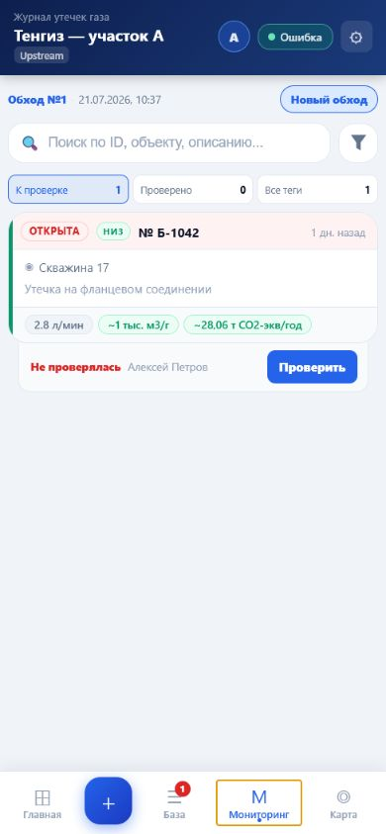
МОНИТОРИНГ
Каждый обход создаёт отдельный список
Обход №1
«К проверке» показывает оставшиеся теги, «Проверено» — записи с результатом текущего обхода.
Новый обход не удаляет историю предыдущих проверок.
Совет: завершайте один обход перед началом следующего, чтобы отчётность читалась однозначно.
10
РАЗДЕЛЫ
←
→

Slide 11
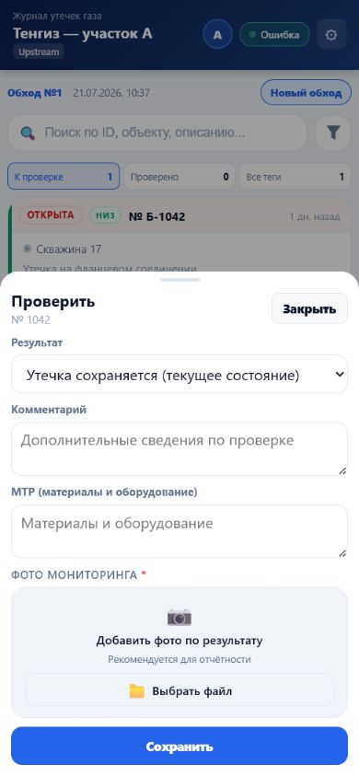
МОНИТОРИНГ
Результат проверки сохраняет историю
Выберите результат
Утечка сохраняется
Утечка в ремонте
Утечка устранена
Комментарий и МТР объясняют решение. Фото мониторинга обязательно только если это включено в настройках проекта.
11
РАЗДЕЛЫ
←
→

Slide 12
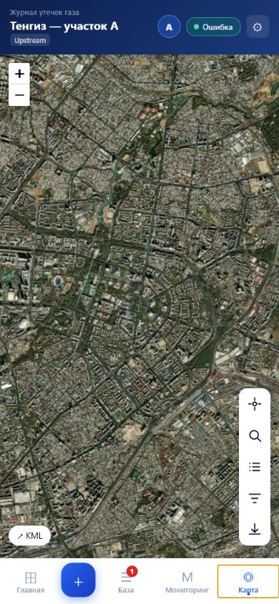
КАРТА
Карта объединяет поиск, фильтры и полевую навигацию
1
Фильтры
Статус и приоритет меняют видимую выборку.
2
Моя геопозиция
Быстро вернуть карту к текущему месту.
3
KML
Экспортировать видимые объекты для GIS и Google Earth.
12
РАЗДЕЛЫ
←
→

Slide 13

КАРТА
Офлайн-тайлы сохраняют карту без связи
Перед выездом
Откройте нужный масштаб и скачайте текущую область карты.
В поле
Используйте поиск по бирке и список объектов поверх сохранённых тайлов.
Если участок отображается неправильно, очистите кэш карты в настройках и загрузите область заново.
13
РАЗДЕЛЫ
←
→

Slide 14
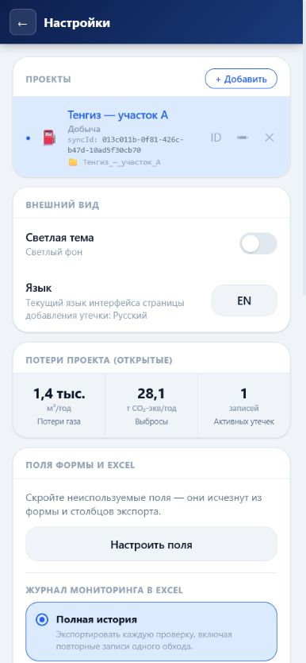
НАСТРОЙКИ
Настройки принадлежат конкретному проекту
Здесь настраиваются
—
тип и имя проекта
—
режим мониторинга в Excel
—
видимость полей и Excel
—
обязательность фотографий
—
язык и светлая/тёмная тема
Фото утечки, ремонта и результата защищены: их нельзя скрыть как обычные поля.
14
РАЗДЕЛЫ
←
→

Slide 15
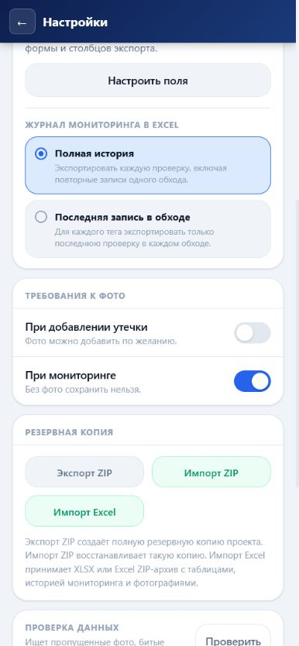
ПЕРЕНОС ДАННЫХ
ZIP-backup и Excel-архив переносят проект целиком
▣
ZIP
▣
Телефон A
Архив
Телефон B
Экспорт ZIP, Excel-архив
или QR-хост
Записи + фото
+ настройки + sync
Импорт / merge / copy
или QR-клиент
Для локальной синхронизации оба Android-устройства должны быть в одной доверенной Wi‑Fi сети и использовать один sync ID проекта.
15
РАЗДЕЛЫ
←
→

Slide 16
ОТЧЁТЫ И ВОССТАНОВЛЕНИЕ
Импортируйте осторожно, восстанавливайте предсказуемо
Excel-архив
ZIP-backup
Проверка данных
✓
ZIP содержит XLSX и папку photos/
✓
полный проект и фотографии
✓
пропущенные фотографии
✓
Project Backup — видимый лист внутри XLSX
✓
параметры и настройки
✓
битые ссылки
✓
полный снимок: записи, расчёты, настройки и sync
✓
безопасная копия перед очисткой
✓
неверные координаты
✓
без отдельных backup.json и project.json
✓
восстановление после сбоя
✓
дубли ID утечек
При конфликте сначала создайте копию. Перезапись — только когда архив точно является источником истины.
16
РАЗДЕЛЫ
←
→

Slide 17
ГОТОВО
Продукт готов к пилотному использованию
1
2
3
4
5
6
Создать
Изменить
Мониторинг
Синхронизация
Backup
Восстановить
Спасибо за внимание!
← ВЕРНУТЬСЯ К РАЗДЕЛАМ
17
РАЗДЕЛЫ
←

